Slide 1
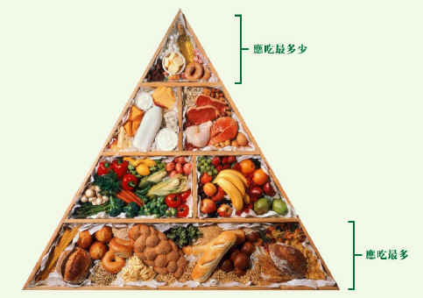


課程名稱-醣類
李淑玲
03

Slide 2
醣類
第一節 醣類的組成、分類與性質
第二節 醣類的功能
第三節 醣類的消化、吸收與代謝
第四節 醣類的食物來源與需要量
2

Slide 3
醣類
第一節 醣類的組成、分類與性質
第二節 醣類的功能
第三節 醣類的消化、吸收與代謝
第四節 醣類的食物來源與需要量
3

Slide 4
第三節 醣類的消化、吸收與代謝

Slide 5
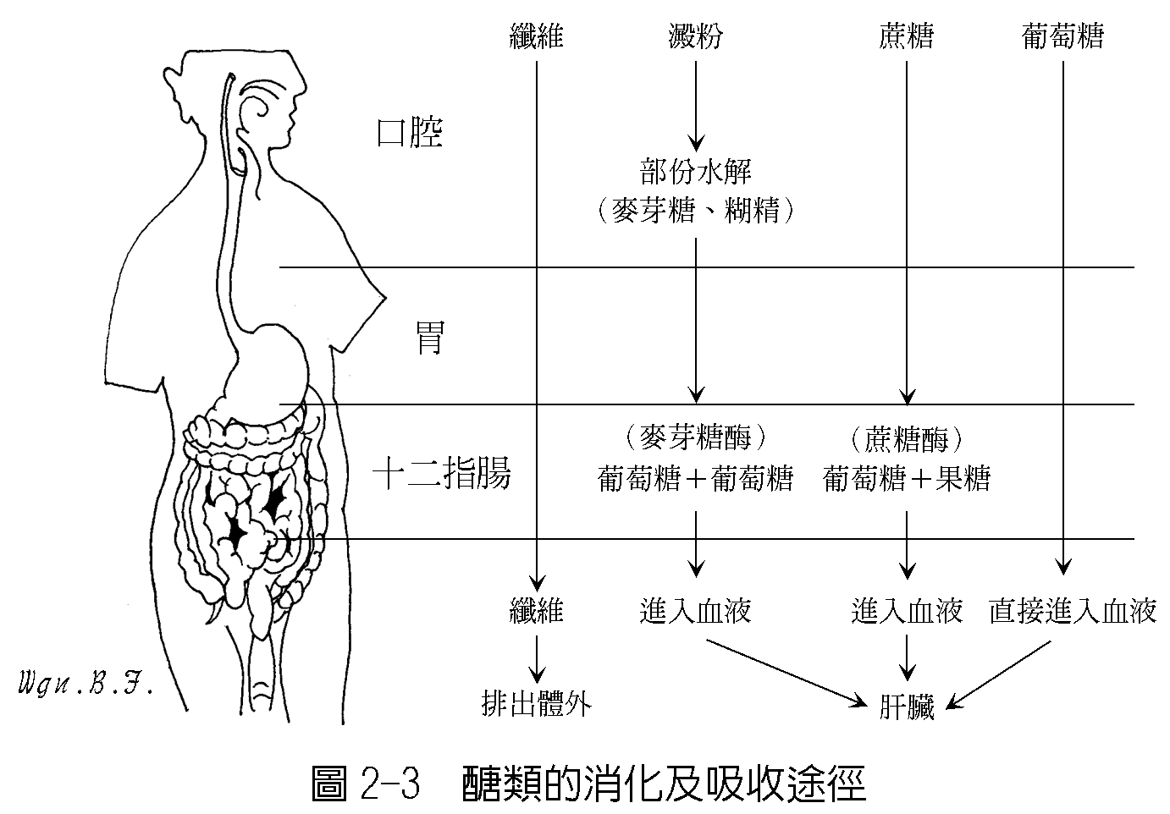
資料來源：實用營養學（七版）修訂版，華格那出版社。
5

Slide 6




第三節 醣類的消化、吸收與代謝
醣類的消化吸收
口腔
胃
腸
肝

Slide 7






第三節 醣類的消化、吸收與代謝
口腔
胃
腸
肝
血糖→肝醣

Slide 8
第三節 醣類的消化、吸收與代謝
口腔
具有唾液澱粉酶，分解部分澱粉
唾液澱粉酶的最適合pH值為5.9-6.8
作用時間短，只有3-5%會被消化，其他還是以澱粉形式進入體內

Slide 9
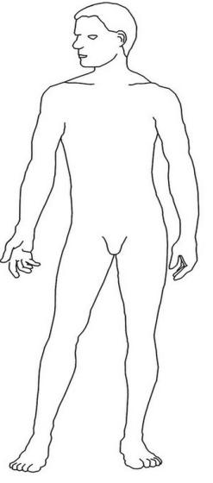



第三節 醣類的消化、吸收與代謝
胃
胃部不含有任何的澱粉消化酵素
胃酸pH值約2，當澱粉還沒完全和胃酸混勻前可以繼續被唾液澱粉酶消化

Slide 10
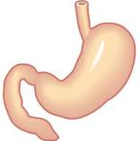
第三節 醣類的消化、吸收與代謝
腸
十二指腸是澱粉主要的消化場所
會分泌極鹼性的小腸液，中和胃酸
胰臟分泌的酵素：胰澱粉酶，從十二指腸進入腸道，將澱粉(多醣)逐漸分解成糊精(寡醣)，再分解成單醣
腸道分泌雙醣酶，把各種雙醣變單醣後吸收

Slide 11

第三節 醣類的消化、吸收與代謝
腸
後端小腸(空腸、迴腸)會分泌雙醣酶，將小腸內的雙醣分解成單醣後吸收

Slide 12
第三節 醣類的消化、吸收與代謝
肝
所有可吸收的水溶性營養素，都會經過肝門靜脈到達肝臟代謝

Slide 13

第三節 醣類的消化、吸收與代謝
大腸和可吸收的醣類沒關係，
主要是和膳食纖維有關，能預防大腸癌、降低膽固醇等等

Slide 14
圖2-2 醣類的吸收與代謝
  醣類的吸收

Slide 15
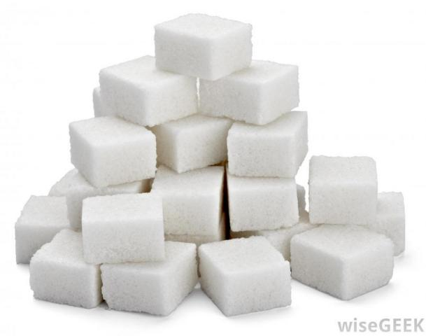
第三節 醣類的消化、吸收與代謝
什麼是升糖指數？

Slide 16
升糖指數 (Glycemic Index, GI)
第三節 醣類的消化、吸收與代謝
GI值
  是指食物吃進去後，造成血糖上升的衝擊指數。
  為食用固定醣類含量（50 g）的食物後，使血糖上升的面積與含等量醣類的標準食物所造成血糖變化的比值。
  升糖指數愈高，較易被吸收、血糖上升愈快。

Slide 17
  攝取含糖量高，或消化吸收快的澱粉類，稱為 「高升糖指數」飲食：容易囤積脂肪，形成慢性病。
  攝取含糖量低、高纖維，消化速度較慢，稱為 「低升糖指數」飲食：有助於改善肥胖、調控血糖。

Slide 18
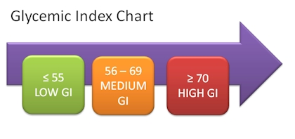
第三節 醣類的消化、吸收與代謝
  高升糖指數食物：升糖指數超過70者。
  低升糖指數食物：升糖指數低於55者。
  (低升糖指數食物 ≠ 低熱量食物)

Slide 19



第三節 醣類的消化、吸收與代謝
影響升糖指數的 4 大因素
糖的種類
精製程度
糊化程度
纖維含量

Slide 20
第三節 醣類的消化、吸收與代謝
影響升糖指數的 4 大因素
糖的種類
精製程度
糊化程度
纖維含量

Slide 21
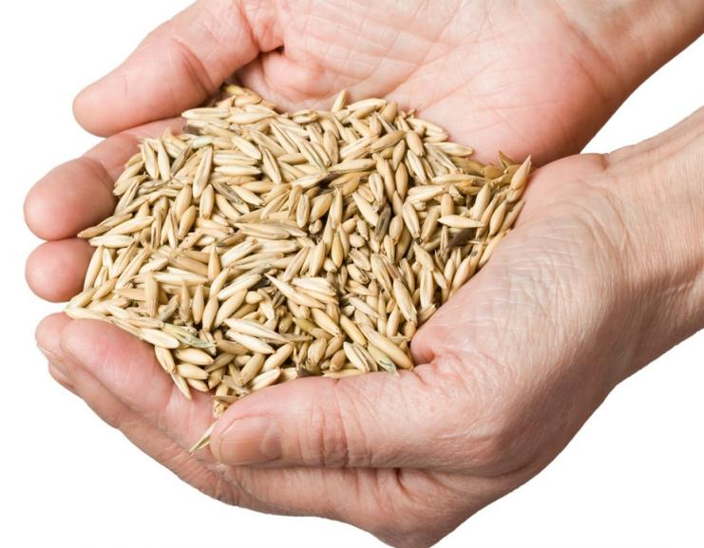
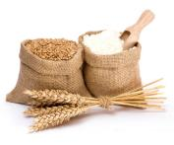
第三節 醣類的消化、吸收與代謝
影響升糖指數的 4 大因素
精製程度

Slide 22
第三節 醣類的消化、吸收與代謝
影響升糖指數的 4 大因素
糖的種類
精製程度
糊化程度
纖維含量

Slide 23

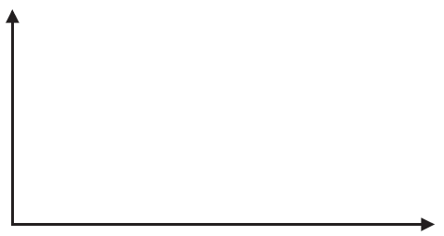


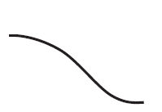


什麼是糊化？
澱粉顆粒膨潤
澱
粉
黏
度
澱粉顆粒崩解
加熱時間

Slide 24
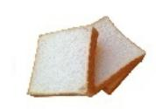
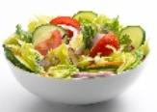
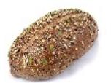
影響升糖指數的 4 大因素
纖維含量
圖摘自 https://yymiki.mymy.tw/item-show.html?&id=801301

Slide 25
第四節 醣類的食物來源與需要量

Slide 26
第四節 醣類的食物來源與需要量
食物來源
  食物來源包括：全穀根莖類、水果及蔬菜。
  盡量以多醣類（全穀根莖類）為主，少吃精緻的含糖食品。

Slide 27
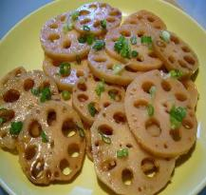
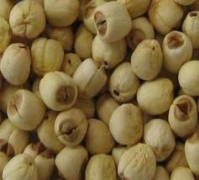
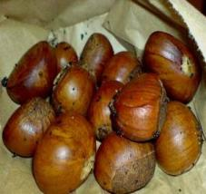
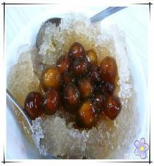
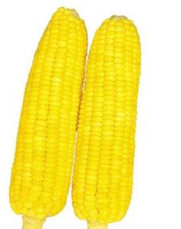
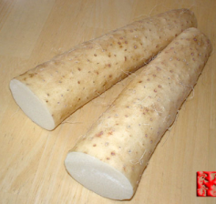
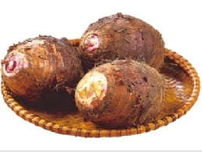
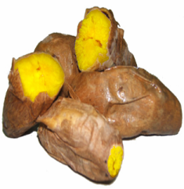
第四節 醣類的食物來源與需要量
全穀根莖類

Slide 28
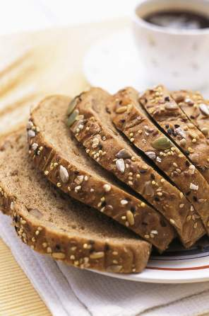
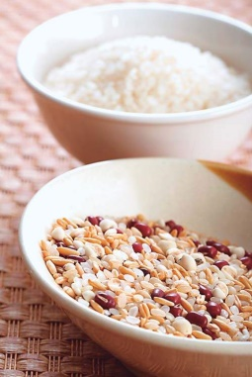
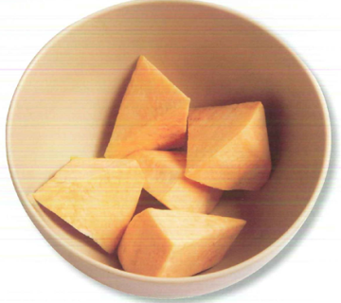
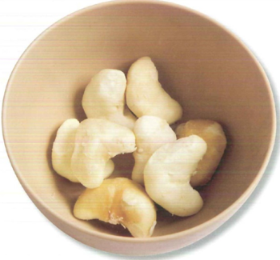
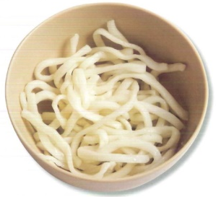
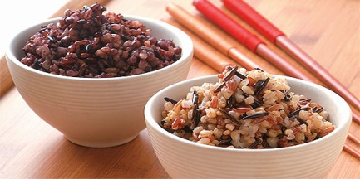
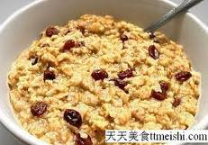
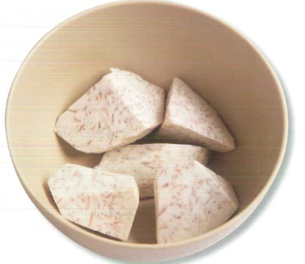
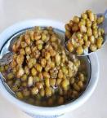
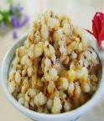
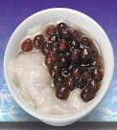
第四節 醣類的食物來源與需要量
全穀根莖類
Notes:
ˊ

Slide 29
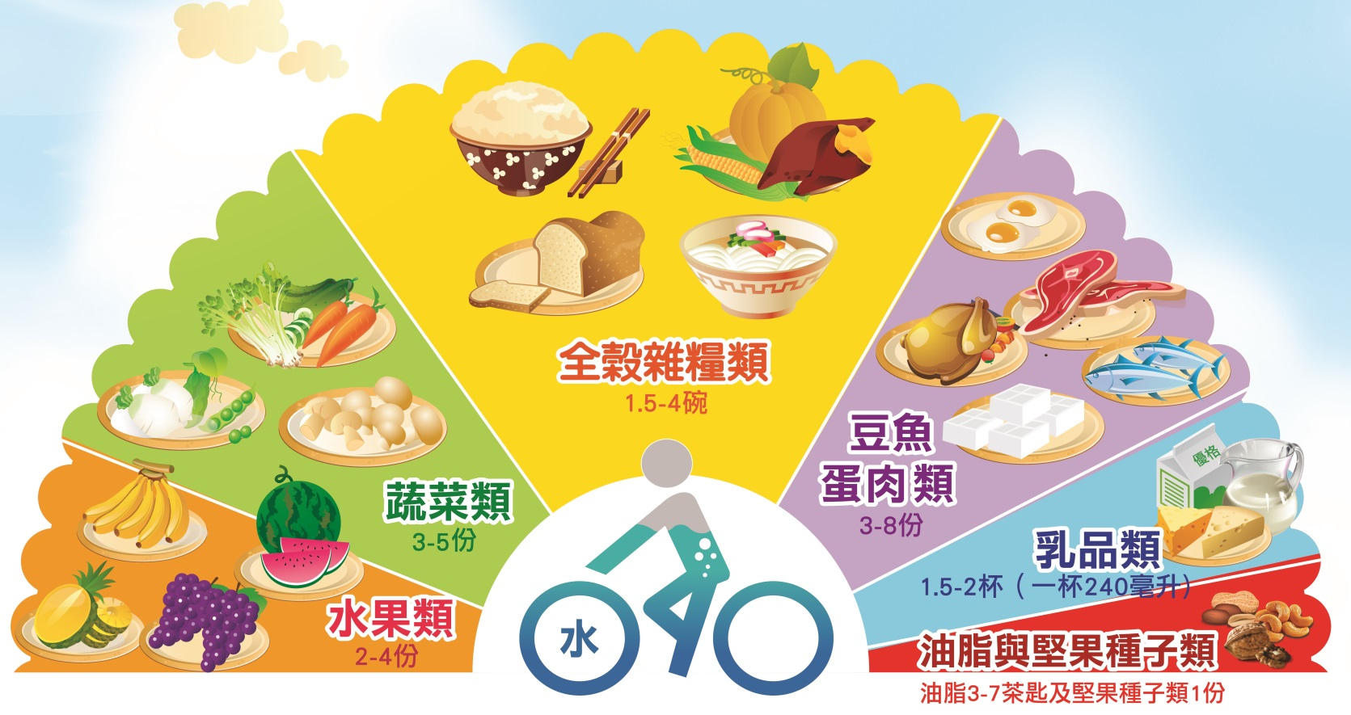
第四節 醣類的食物來源與需要量
  衛生福利部之每日飲食指南手冊，建議每日醣類攝取量應占一日攝取總熱量的50～60％

Slide 30
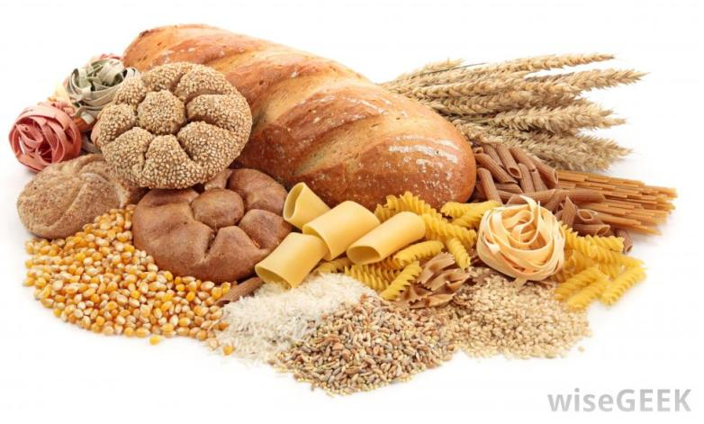
  運動員攝取量可依不同訓練負荷之總熱量需求、專項訓練需求及訓練後之運動表現回饋作調整。

Slide 31
表6-2 各種熱量飲食建議份數

